Slide 1
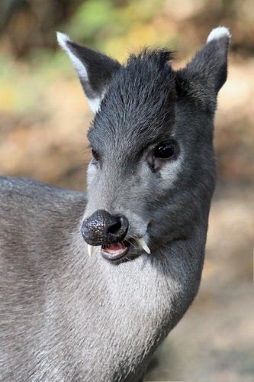
Le cerf huppé nom scientifique : Elaphodus Cephalophus
PLAN:
la description de ce fascinant animal
son habitat
son alimentation
prédateurs et ses menaces.

Slide 2
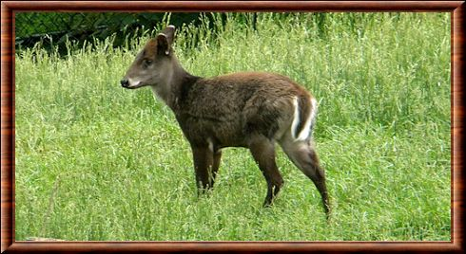
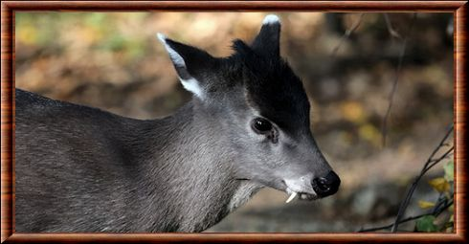
DESCRIPTION:
Le cerf huppé est de la famille des cervidés, c’est le plus petit.
Il mesure 60 cm (au garrot ), entre 1,10 et 1,60 m de long et pèse 20 kg (pour un adulte).
C’est l’espèce la plus petite de la famille des cervidés.
La taille de la queue varie de 7 à 15 cm.
Mâles et femelles ont de grandes et robustes canines supérieures. Celles des mâles forment comme des défenses pouvant dépasser 2,5 cm de longueur.

Slide 3

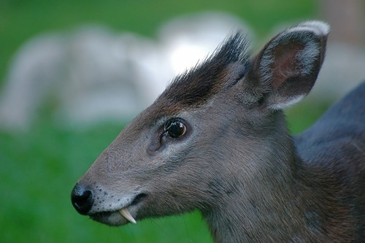
HABITAT :
Il vit dans les forêts du Nord de la Chine.
Ce n’est pas du tout probable de voir un cerf huppé ici chez nous!

Slide 4
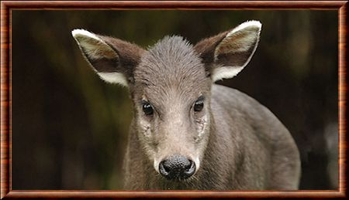
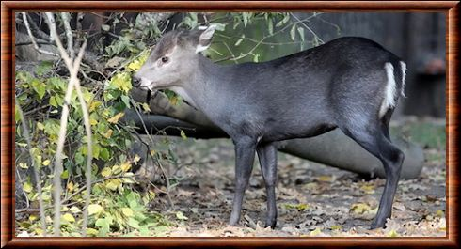
ALIMENTATION:
Il est omnivore contrairement aux autres cervidés.
Il se nourrit d’herbe, des feuilles, de larves et de coquille d’œufs.

Slide 5
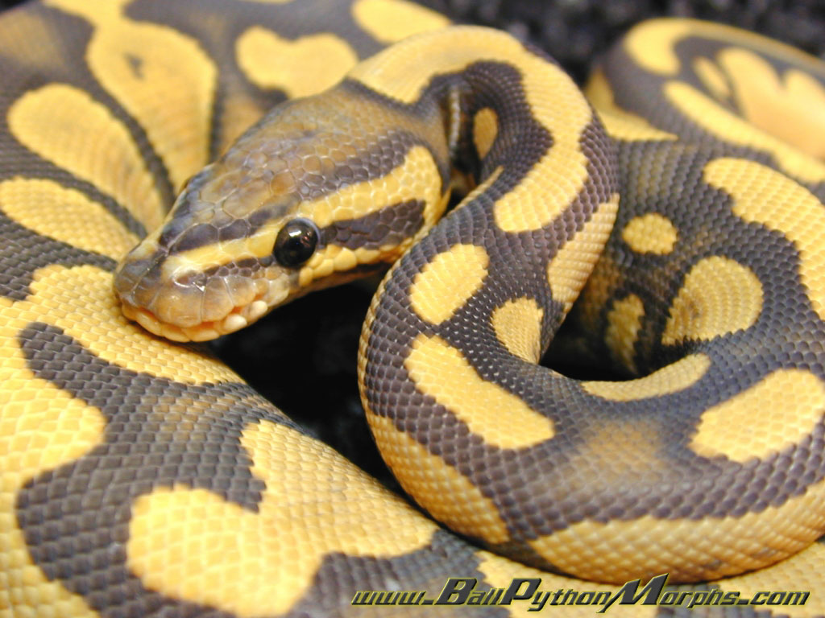
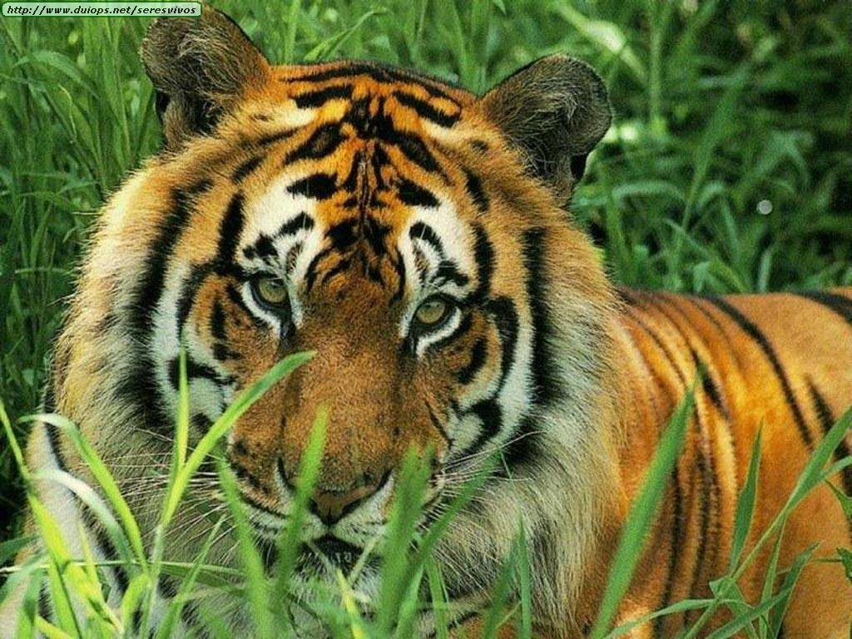
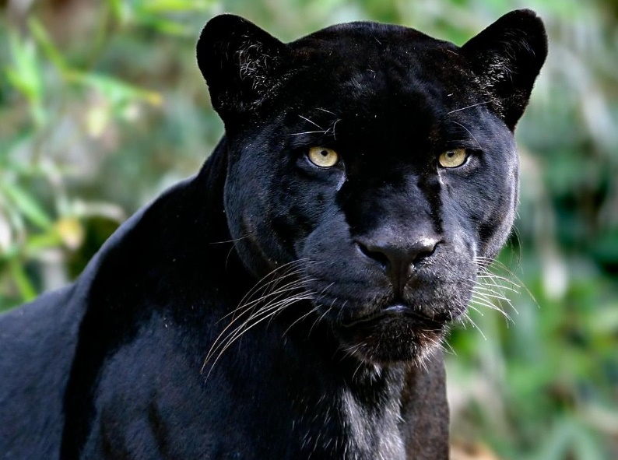
PREDATEURS ET MENACE :
Il a de nombreux prédateurs :
la panthère
toutes sortes de pythons
le tigre
Les rapaces sont dangereux pour les petits.
Son statut de conservation est quasi menacé.
Il pousse des sortes d’aboiements quand il se sent menacé.

Slide 6
SOURCES
www.manimalworld.net
https://fr.wikipedia.org
www.vegactu.com

